Slide 1
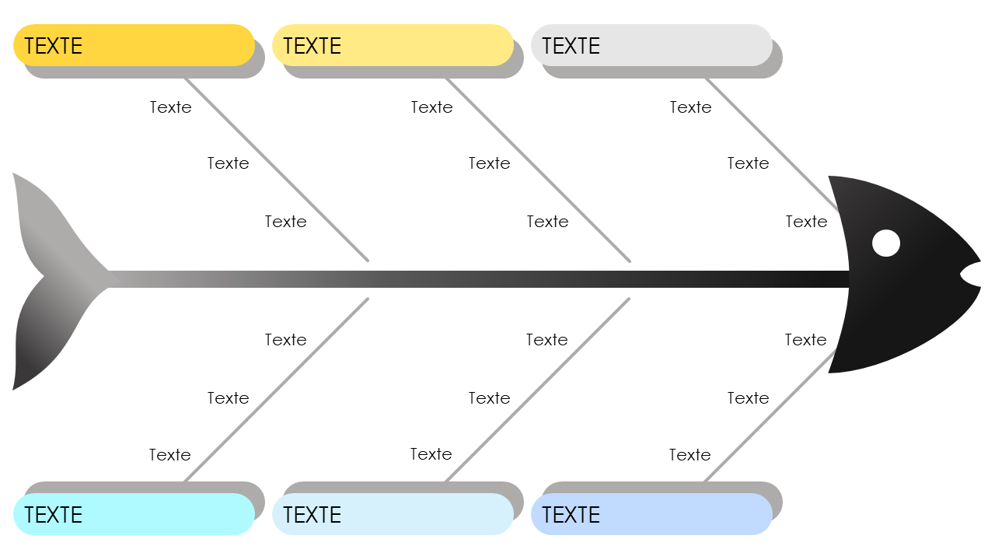
Modèle de diagramme en arêtes de poisson avec lignes en gras
Quand utiliser ce modèle : utilisez ce modèle de diagramme en arêtes de poisson lors des sessions de planification stratégique qui nécessitent de clarifier les facteurs contribuant à un défi commercial. Réfléchissez avec les membres de l’équipe pour approfondir des éléments spécifiques d’un problème plus large et identifier les causes profondes des problèmes.
Caractéristiques notables du modèle : ce modèle contient des lignes en gras qui séparent clairement différentes catégories ou causes et améliorent la lisibilité, préservant la concentration et l’implication des membres de l’équipe. La diapositive laisse suffisamment d’espace pour ajouter du texte afin que les équipes puissent articuler et cartographier les problèmes complexes.

Slide 2
TEXTE
TEXTE
TEXTE
Texte
Texte
Texte
Texte
Texte
Texte
Texte
Texte
Texte
Texte
Texte
Texte
Texte
Texte
Texte
Texte
Texte
Texte
TEXTE
TEXTE
TEXTE

Slide 3
EXCLUSION DE RESPONSABILITÉ Tous les articles, modèles ou informations proposés par Smartsheet sur le site Web sont fournis à titre de référence uniquement. Bien que nous nous efforcions de maintenir l’information à jour et exacte, nous ne faisons aucune déclaration, ni n’offrons aucune garantie, de quelque nature que ce soit, expresse ou implicite, quant à l’exhaustivité, l’exactitude, la fiabilité, la pertinence ou la disponibilité du site Web, ou des informations, articles, modèles ou graphiques liés, contenus sur le site. Toute la confiance que vous accordez à ces informations relève de votre propre responsabilité, à vos propres risques.

